Slide 1
Nach Hegel und Marx –
Filozofi dejín
po Heglovi a Marxovi

Slide 2
Hegel a Marxova FD
- koniec eschatológii
- V princípe Hegel a Marx ukončujú pokusy o úplnú filozofickú interpretáciu svetových dejín, ktoré sa už nachádzajú v židovsko-kresťanskej tradícii a staroveku, v stredoveku, v renesancii a v humanizme, ako aj v osvietenstve boli v centre filozofických úvah dejín.
- teda: Hegelom a Marxom končí pokusy o komplexný výklad histórie a zmyslu s uzavretým filozofickým systémom.

Slide 3
V centre novej filozofie dejín, ktorá je zameraná na vytvorenie modernej "histórie", sú teoretické a metodologické základy a problémy s platnosťou ich výrokov.
Nový pohľad na historické procesy ovplyvnené hrôzami dvoch svetových vojen a globálnymi atómovými a ekologickými hrozbami spôsobila krízu a skepsu k dejinám.
-Dôraz sa čoraz viac zameriaval na porovnávacie kultúrne dejiny v globálnom meradle.

Slide 4
Pozitivizmus a FD
Pozitivizmus a FD
- Historické a filozofické úvahy sa však stále robili z rôznych hľadísk.
Pozitivizmus kladie dôraz o prírodné vedy a sociológiu pomôže odhaliť zákonitosti vývoja príbehu.

Slide 5
1. Krátke dejiny filozofie dejín
1. Krátke dejiny filozofie dejín
K nápadným svojráznostiam filozofie dejín patrí predovšetkým jej vlastný historický osud. V tomto smere možno uviesť dlhý proces jej vzniku, ktorý sa dokončuje cez krátky čas jej rozkvetu čoskoro ústiaci do krízy a rozpadu, v dôsledku čoho nemáme v tomto smere až doposiaľ jej jednotne určené dejiny.
(neskorý začiatok – skorý koniec)
- Proces vývoja filozofie dejín sa markantne odlišuje od toho, čo ona sama skoncipovala ako postup myslenia:

Slide 6
2. Svojrázna disciplína
Rovnako sa tak odlišuje proces jej vývoja od vývoja iných disciplín
Máme v tom vidieť odpoveď zvláštnej historickej reflexívnosti, dôsledky toho, že filozofia dejín takpovediac reprodukuje v sebe samej krízu moderných dejín, alebo máme do činenia s fúziou disciplíny a teórie, ktorá zlom určitého výkladu dejín necháva prejaviť sa ako krízu filozofie dejín ako takej?

Slide 7
3. Mnoho teórii
Nápadný je však – v porovnaní s vytvorením klasickej filozofie dejín – otvorený polycentrický charakter za tým nasledujúca krajina teórii.
Až jej presné preskúmanie môže poskytnúť vysvetlenie, ako ďaleko tu v celku nastupuje adekvátna filozofická reflexia dejín, ako ďaleko sa tu utvára určité, nové poňatie dejín.

Slide 8
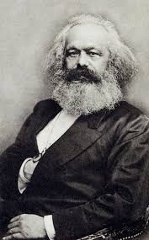
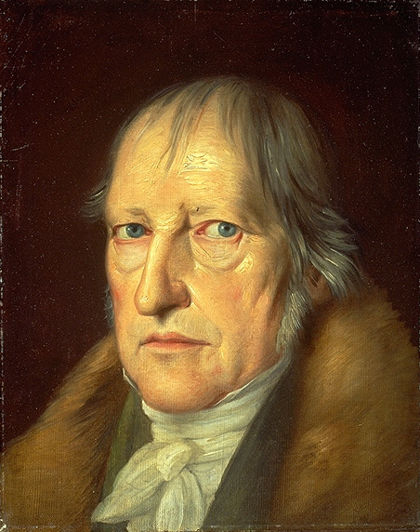
4. Dvojaké dovŕšenie filozofie dejín (hegel a Marx)
Ak sa zaoberáme Hegelom a Marxom ako dvomi figúrami dokončenia afirmatívnej formulácie filozofie dejín, potom je potrebné prirodzene diferencovať, že tu ide o dve celkom rozličné stvárnenia a to z hľadiska tak ideovo – dejinného, ako aj z hľadiska dejinného pôsobenia.

Slide 9
5. Kritika Hegela a Marxa
Filozofia dejín po Hegelovi je najskôr filozofiou dejín v tvare kritiky Hegela, ktorá sa súčasne (zatiaľ mimo Marxa) chápe ako kritika filozofie dejín ako takej. (1. fáza).
Neskoršie (II. fáza) potom nastupuje potom Marx vedľa Hegela ako referenčný bod dejinného myslenia, a teda tiež i ako styčný bod a predmet kritiky.
V tejto kriticko-rekonštruktívnej reflexii dejín je pritom možné rozlíšiť tie najrozmanitejšie formulácie a roviny, no napriek tomu je potrebné vedieť, nakoľko sú v nej vypracované súvisiace problémové konštelácie.

Slide 10
6. Dve kritické pozície
Pre filozofiu dejín po Hegelovi a Marxovi je určujúce ideovo – dejinné a reálno – historické stanovislo.
A. Základom ideovo – dejinného vyjadrenia je typická strata hodnovernosti filozoficko – dejinných konštrukcií,
B. Stanovisko reálno – dejinné - sú tu rozhodujúce skúsenosti týkajúce sa rozhodného zlomu v dôsledku Francúzskej revolúcie a vyblednutia osvietenského optimizmu pokroku.

Slide 11
II. Časť prednášky

Slide 12
7. Strata hodnovernosti a empirický deficit
Strata hodnovernosti sa týka najskôr empirického deficitu – narastajúca vzdialenosť reality od myšlienok pokroku, nerealizovanie Marxových prognóz.
S posmechom, neveriacim úžasom a pojmovou kritikou boli odmietnuté optimistické výklady prítomnosti a budúcnosti.
Súvis s pozitivistickou orientáciou vo vede a filozofii

Slide 13
8. Strata univerzálnosti
Postupne, stále viac a viac sa to, čo bolo dôsledkom osvietenstva, univerzálnych dejín a dejín spásy samozrejmé, sa chápe ako len hypotéza. Už viac neplatí ako hotové to, že premýšľanie o dejinách má za svoj predmet jedny ľudské dejiny, ktoré by sa mali vykladať pod jedným hľadiskom, od vzniku, cez cieľ až k zmyslu.
Koniec „veľkých dejinných projektov“

Slide 14
9. Vzostup „kultúry“
Historická kultúra nadobúda vážnosť ako kultúra rozmanitosti, pestrosti a heteronómnosti.
Kultúrny a civilizačných aspekt dejín sa dostáva do popredia

Slide 15
10. Záujem o reálne dejiny
Napriek uvedenému, sú pre jej krízu určujúce práve tak i reálne historické udalosti a osobnosti.
Svetové vojny, evolúcie, globálne témy, politické režimy a postavy

Slide 16
11. Vyblednutie staroeurópskeho obrazu sveta
Vyblednutie staroeurópskeho obrazu sveta s jeho hodnotami, nástup nových sociálnych hnutí, to všetko svojou mierou prispieva k tomu, že viera v možnosť obsiahlych výkladov dejín je skôr nemožná, či sa nachádza v ťažkej situácii.
Otvorenejší svet – migrácia a komunikačné a informačné siete

Slide 17
Heslá – novej FD
Kontinuita, faktuálnosť, celostnosť, rozmanitosť, individuálnosť, naratívnosť, spomienka, to všetko sú heslá vyznačujúce posun zorného uhla, a zároveň sú to interesantné určenia stojace v centre už pri vznikajúcej historiografie, skôr než boli transformované či čiastočne marginalizované mocou spásno – dejinno-filozofických náčrtov.

Slide 18
Delenie novej FD
Rozvoj filozofie dejín nach Hegel und Marx nemožno v žiadnom prípade zoradiť pod jeden základný pojem.
Pozície sú situované na najrozličnejších teoretických rovinách, vo vnútri najrozmanitejších diskusných kontextoch, v mnohorakých súvislostiach záujmu.
Aj chronologický poriadok taktiež neponúka dostačujúci raster rozdelenia, pretože už krok od filozofie dejín k jej kritike nie je jednoznačne datovateľný.
Ako stanovisko členenia sa ponúkajú typické formy zaoberania sa dejinami, z ktorých možno konkretizovať nasledujúce exemplárne pozície:
Kríza historického nasledujúca po veľkej filozofii dejín, sa dá analyzovať na dvoch stupňoch:
Burckhardtova kritika filozofie dejín
Nietzscheho kritika historickej kultúry
Súčasne sú to uskutočňované post – filozoficko – dejinné rekonštrukcie dejinného odpútavajúce sa najskôr od predmetného zamerania sa a analyzujú subjektívne formy sprítomnenia a prezencie dejín.
- Zo začiatku sú to vedecko – teoretické a hermeneutické reflexie dejín – Droysen, Dilthey, tieto našli svoje rozpracovanie v skúmaní foriem a základov historického poznania – Windelband, Rickert,
- Reflexie na skúsenosť dejinnosti subjektu – Gadamer, Heidegger,
- Dejinnému venované univerzálno – historické výklady: Spengler, Weber, Toynbee, Jaspers, Povedľa týchto zámerov zahŕňa spektrum nových, stretov o platnosť historickej kultúry napr. aj:
- Náčrty antihistorickej filozofie dejín – W. Benjamin

Slide 19
záver

